Slide 1


Trường Đại Học Công Nghiệp Tp.HCM
HỆ THỐNG
QUẢN LÝ HỌC VỤ
KIẾN TRÚC MICROSERVICES
Kiến Trúc Phần Mềm - Nhóm 13
GVHD : Võ Văn Hải

Slide 2





Kiến Trúc Phần Mềm
Nhóm 13 - Thành Viên
Nhóm trưởng
Họ tên : Bùi Trí Thức
Họ tên : Nguyễn Văn Lộc
MSSV : 20088361
MSSV : 20045691

Slide 3
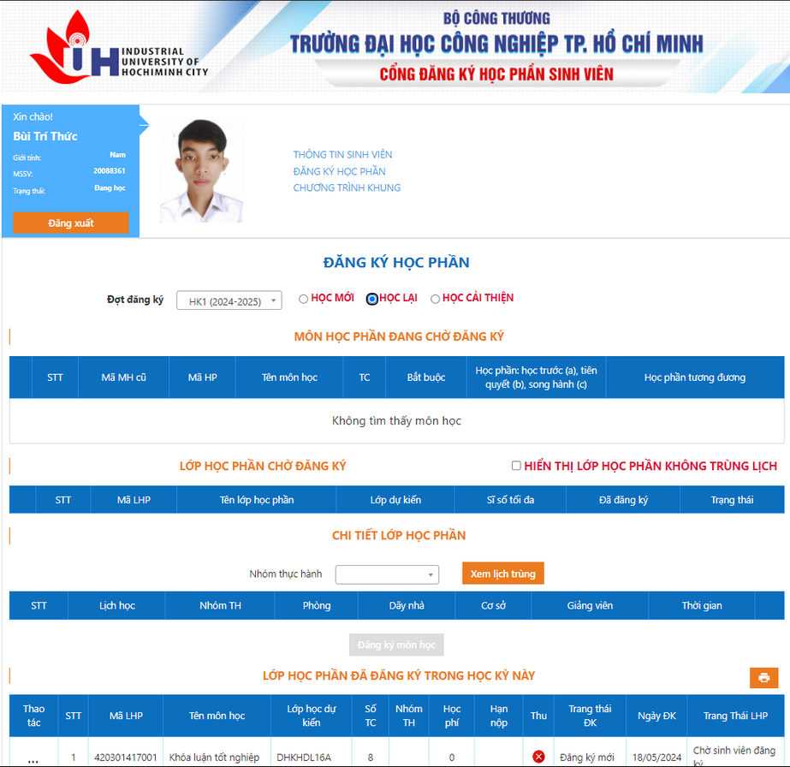
Tổng quan
Kiến Trúc Phần Mềm
Mục Tiêu Đề Tài
Mục tiêu chính:
Xây dựng hệ thống quản lý lớp học tín chỉ hiệu quả, giúp sinh viên dễ dàng đăng ký học phần và theo dõi tiến độ học tập.
Mục tiêu cụ thể:
Dễ dàng đăng ký và quản lý học phần.
Đảm bảo tính chính xác và minh bạch.
Theo dõi tiến độ học tập của sinh viên.
Cung cấp thông tin chính xác và kịp thời

Slide 4
Tổng quan
Kiến Trúc Phần Mềm
Phạm Vi Đề Tài
Phạm vi chức năng:
Hỗ trợ các chức năng chính đăng ký học phần (kiểm tra môn học tiên quyết, kiểm tra lịch trùng, kiểm tra môn học đã đăng kí ,xác nhận đăng ký thông báo qua email), xem lịch học, tiến độ học tập và xét tốt nghiệp.
Phạm vi kỹ thuật:
Triển khai trên nền tảng web.
Sử dụng các công nghệ như Java, Spring Boot, Apache Kafka, Docker-compose, Postman, RDS của AWS, MariaDB, Github.
Đối tượng sử dụng:
Sinh viên, giảng viên, nhân viên quản lý của trường đại học.

Slide 5
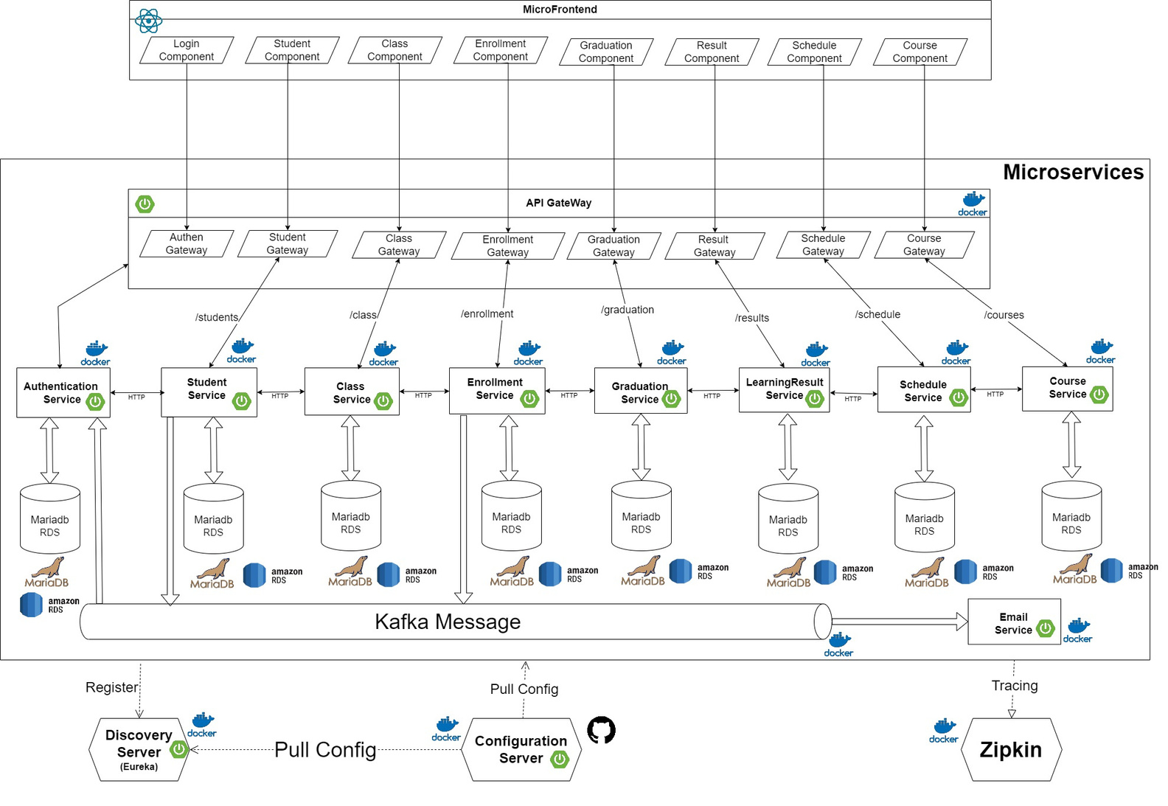
Lựa chọn kiến trúc
Kiến Trúc Phần Mềm
Microservies

Slide 6




Phân tích
Kiến Trúc Phần Mềm
Dễ mở rộng
Khả năng chịu tải cao
Quản lý lỗi và bảo trì
Phát triển độc lập và đa dạng công nghệ

Slide 7












Công nghệ sử dụng
Kiến Trúc Phần Mềm
CRMS

Slide 8
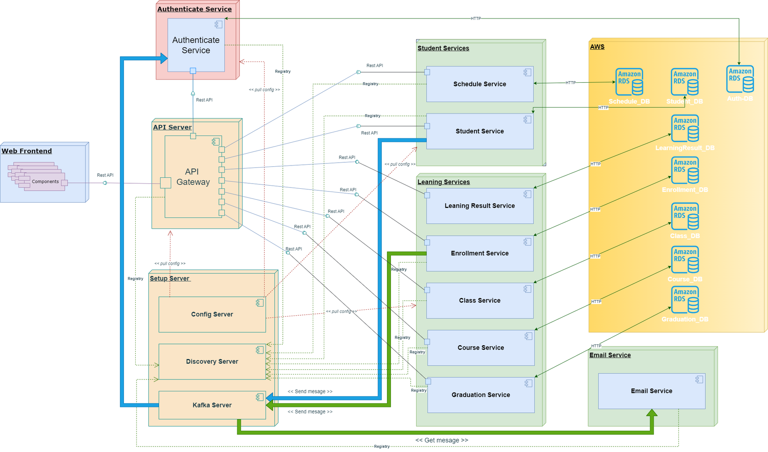
Deployment
Kiến Trúc Phần Mềm

Slide 9
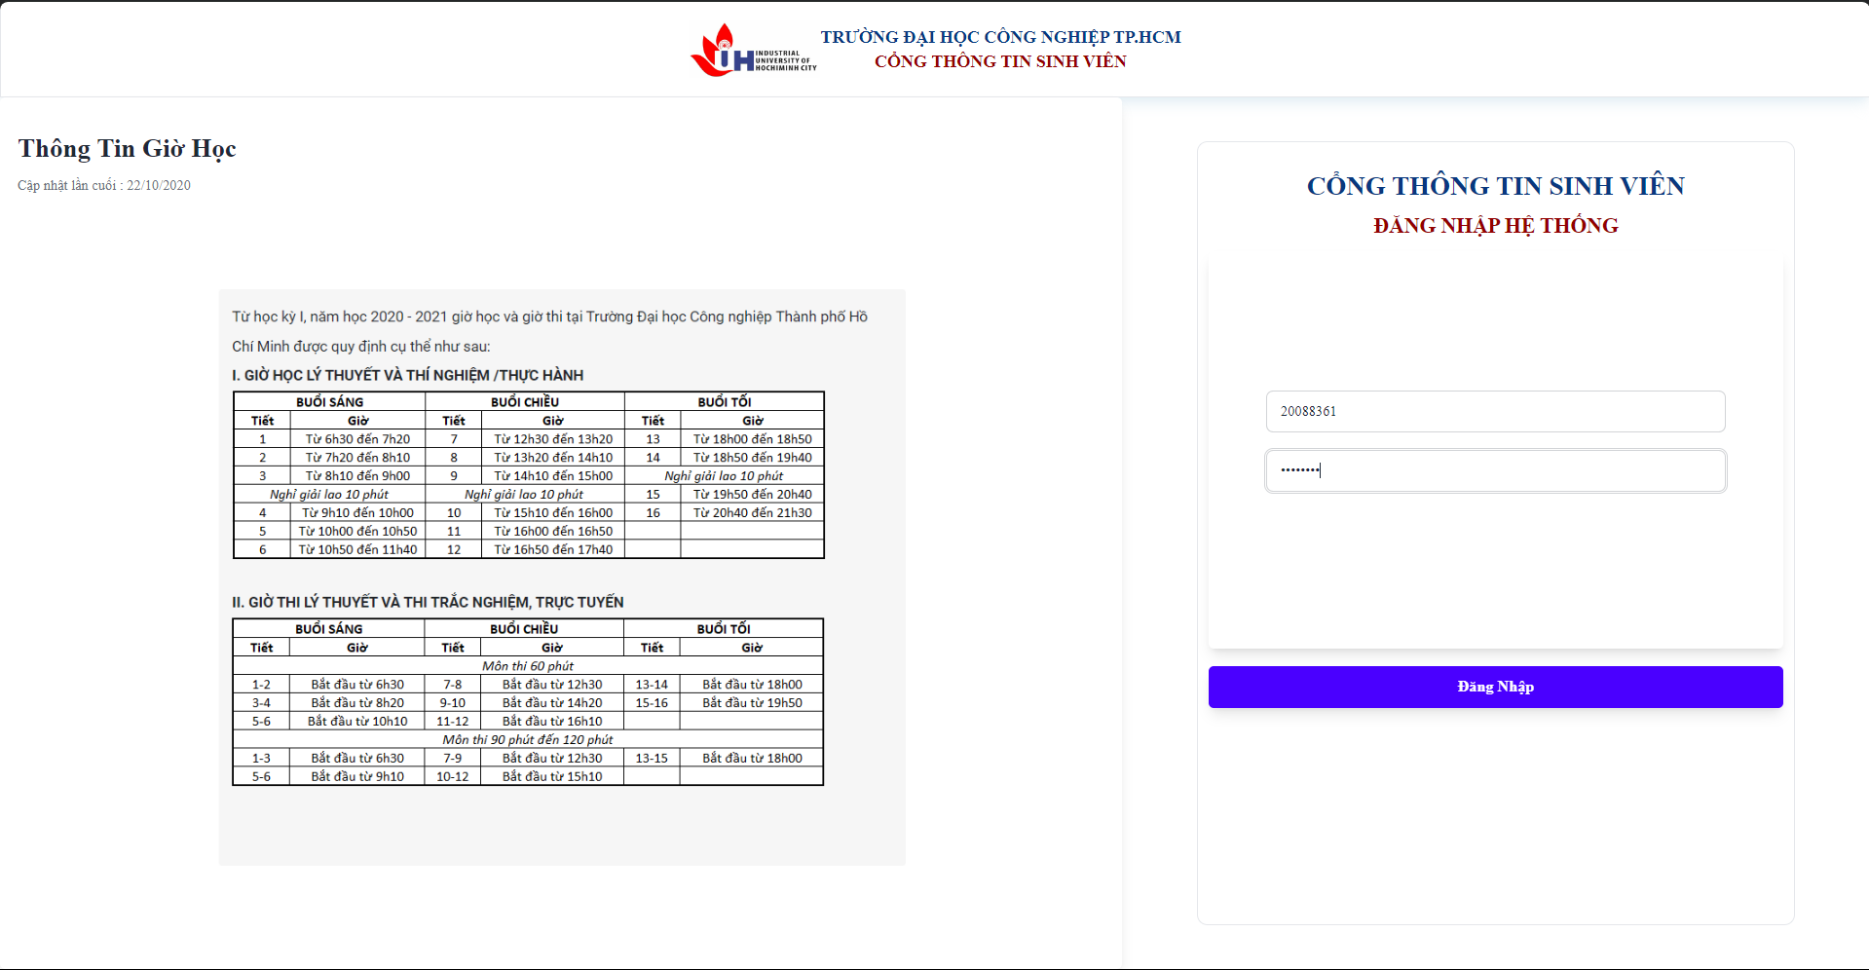
Giao diện hệ thống
Kiến trúc phần mềm
Giao diện đăng nhập

Slide 10
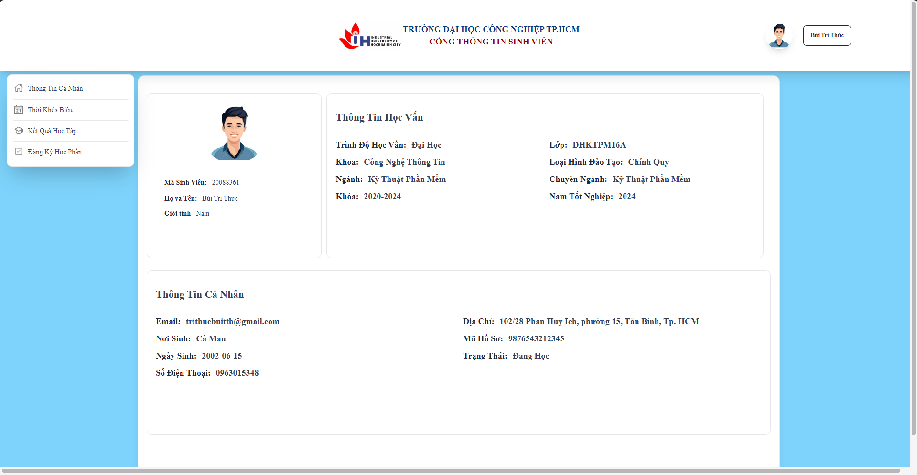
Giao diện hệ thống
Kiến trúc phần mềm
Giao diện thông tin cá nhân

Slide 11
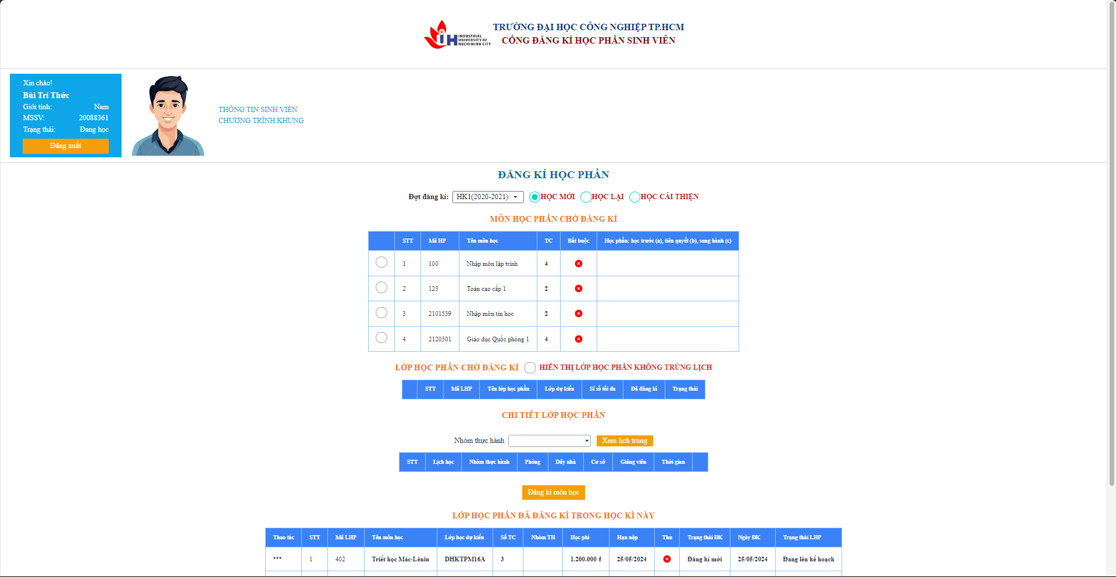
Giao diện hệ thống
Kiến trúc phần mềm
Giao diện đăng kí học phần

Slide 12
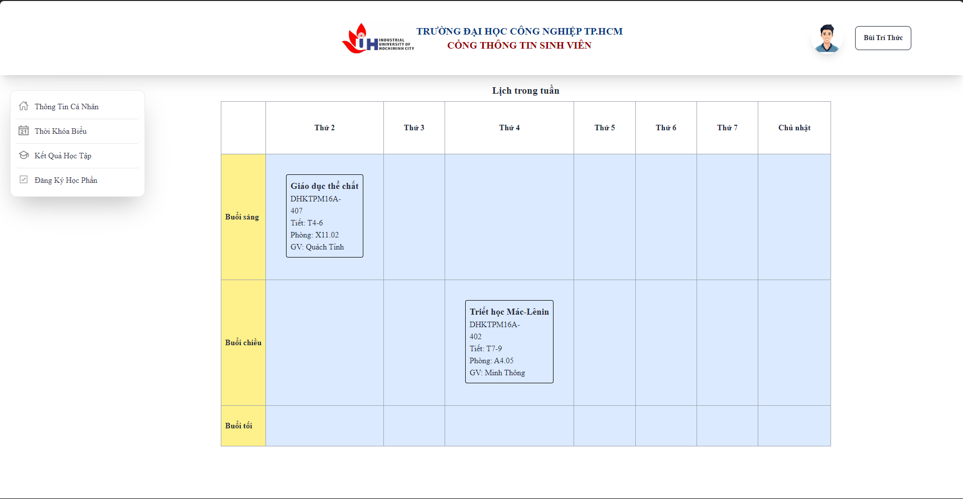
Giao diện hệ thống
Kiến trúc phần mềm
Giao diện lịch học theo tuần

Slide 13

Tổng kết
Kiển trúc phần mềm
Kết quả đạt được
Hoàn thành chức năng cơ bản của sinh viên:
Đảm bảo tính bảo mật
- Đăng nhập
- Xem thông tin cá nhân
- Đăng kí học phần
- Xem lịch học
- Giao diện người dùng thân thiện, dễ sử dụng.
- Mã hóa mật khẩu
- Gửi thông báo về mail mỗi khi đăng kí học phần.
Tối ưu hóa hiệu suất
- Tải nhanh, mượt mà.
- Hỗ trợ nhiều người dùng truy cập.

Slide 14

Tổng kết
Kiển trúc phần mềm
Những mặt chưa làm được
-Chưa thực hiện được gửi mail xác nhận sau khi đăng kí
-Chưa có hiển thị trang kết quả học tập
-Chưa thực hiện được các tính năng lọc dữ liệu
-Chưa có dịch vụ tra cứu công nợ.
-Chưa có thanh toán trực tuyến sau khi đăng kí học phần.
-Thiếu phần mở rộng cho giảng viên, phụ huynh cũng như admin của trường.

Slide 15
THANK
YOU

